Slide 1


Práticas em Ciência Aberta
Bruno Soares, Ph.D.
Guilherme Maricato, Ph.D.
Bruno Umbelino, M.Sc.

Slide 2
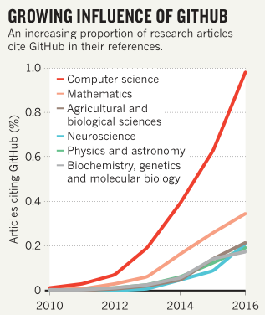
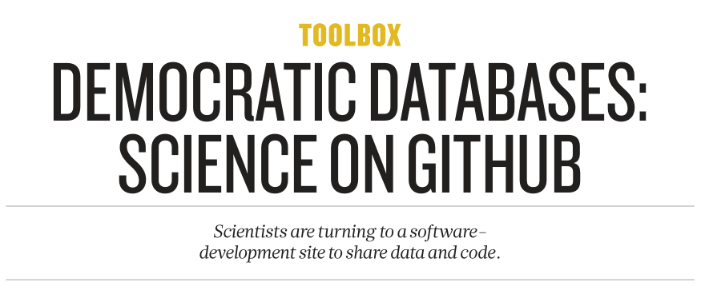
USO DE GITHUB
N A T U R E | V O L 5 3 8 | 6 O C T O B E R 2 0 1 6

Slide 3

PROBLEMA Falta de organização

Slide 4
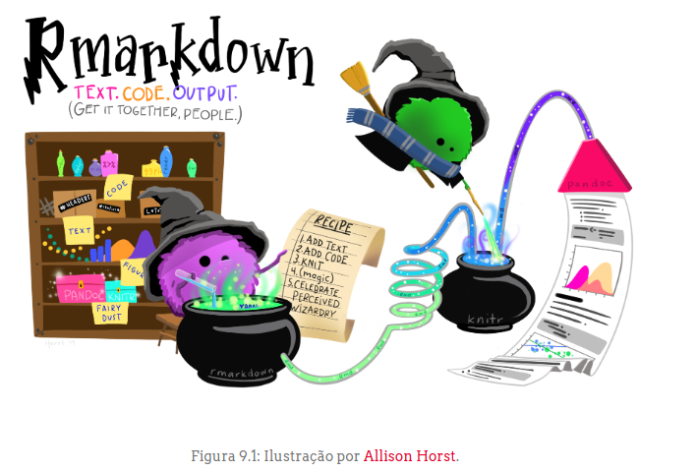
SOLUÇÃO MARCKDOWN
Facilita a compreensão dos métodos;
Métodos e execução integrados;
Estende o que está apresentado nos artigos;
Avançado: Adeus Office!

Slide 5
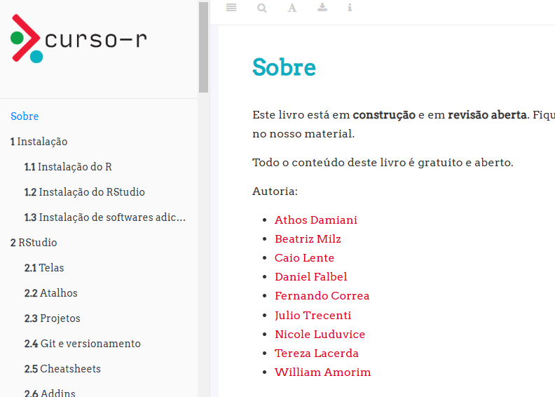

Ciência de Dados - livro
Última atualização: 12/07/2022

Slide 6
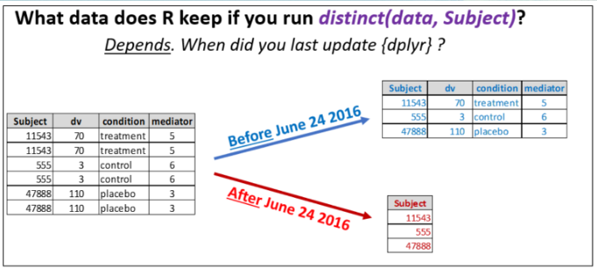
PROBLEMA Pacote e script são os mesmos, mas a função deixou de funcionar

Slide 7

SOLUÇÃO Ferramentas que auxiliam no processo GROUNDHOG e renv
Script do artigo
Seu script

Slide 8
Prós
Groundhog
Simplicidade: Groundhog é conhecido por sua facilidade de uso, com comandos intuitivos e uma configuração simplificada.
Controle de versão: Permite especificar versões exatas de pacotes, garantindo que o projeto funcione sempre com as mesmas versões.
Facilidade de compartilhamento: Facilita o compartilhamento de projetos com outras pessoas, pois as dependências são facilmente rastreadas e instaladas.
renv
Gerenciamento de ambientes: Permite criar ambientes isolados para cada projeto, evitando conflitos entre diferentes versões de pacotes.
Restauração de ambientes: Facilita a restauração de ambientes, garantindo que o projeto possa ser reproduzido em qualquer máquina.
Integração com Git: Integra-se perfeitamente com o Git, permitindo rastrear as dependências do projeto no histórico de commits.
Comunidade ativa: Possui uma comunidade grande e ativa de usuários, oferecendo suporte e recursos abundantes.

Slide 9
Contras
Groundhog
Menos recursos: Comparado ao renv, o Groundhog oferece menos recursos e opções de personalização.
Comunidade menor: Possui uma comunidade menor de usuários, o que pode dificultar a obtenção de suporte em caso de problemas.
Foco em versões: O foco principal é no controle de versões, não oferecendo tantos recursos para gerenciamento de ambientes.
renv
Maior complexidade: Comparado ao Groundhog, o renv possui uma curva de aprendizado mais comandos e opções de configuração.
Requer mais cuidado: Exige mais cuidado na configuração e no gerenciamento dos ambientes para evitar problemas.
Dependência de projetos: Os ambientes são específicos para cada projeto, o que pode gerar duplicação de pacotes.

Slide 10
Qual é a melhor opção? DEPENDE!!
A escolha entre Groundhog e renv dependerá das suas necessidades e preferências.
Se você busca simplicidade e facilidade de uso, o Groundhog pode ser uma boa opção.
Se você precisa de recursos avançados para gerenciamento de ambientes e integração com Git, o renv é a escolha mais recomendada.

Slide 11
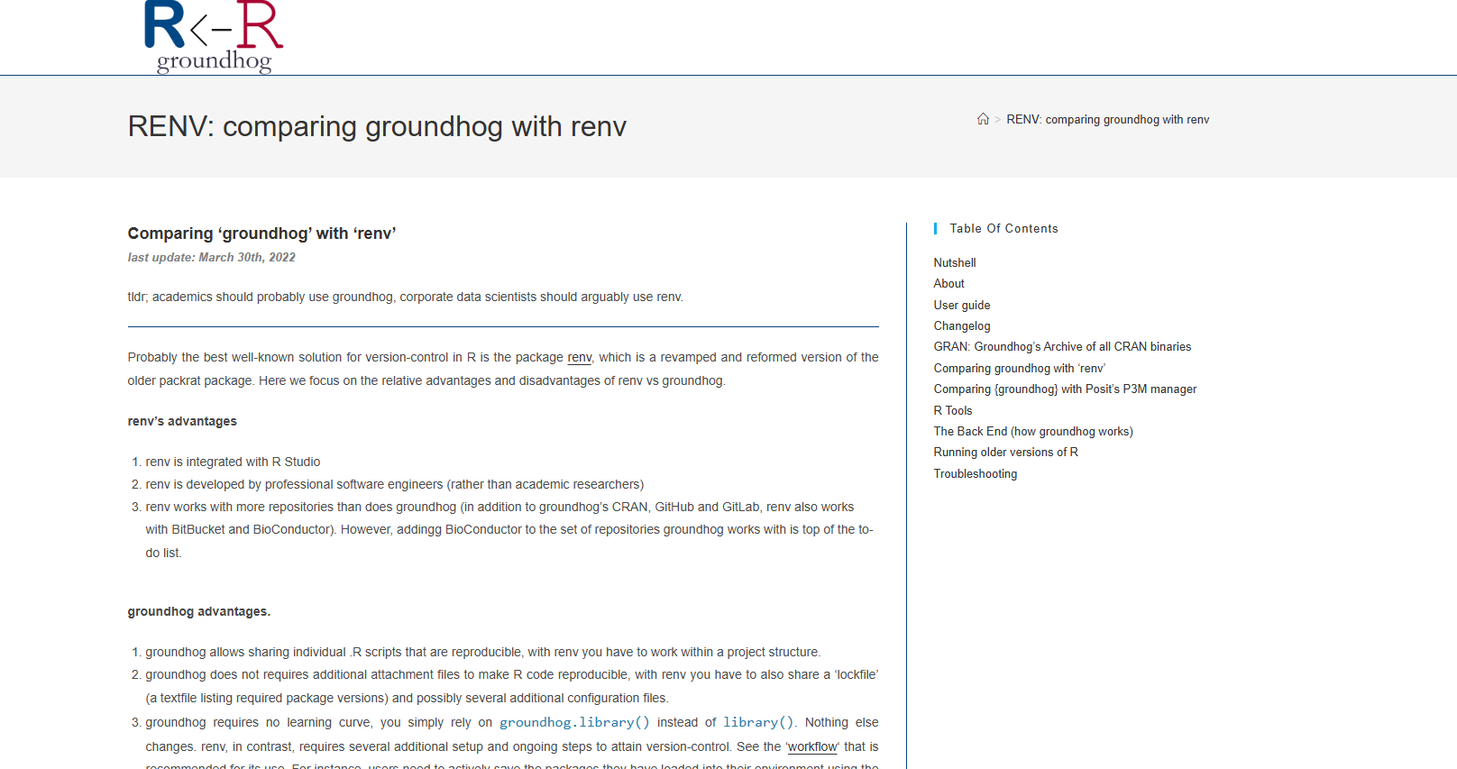
https://groundhogr.com/renv/

Slide 12
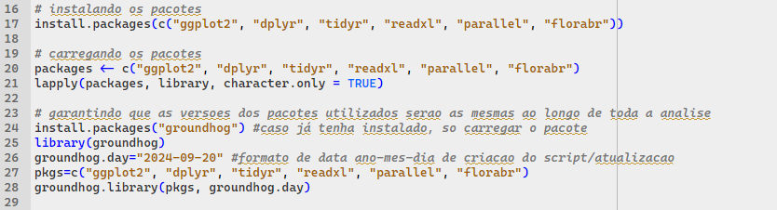
GROUNDHOG

Slide 13
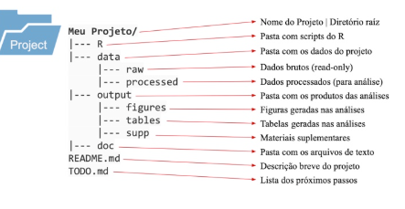
Estrutura mínima de repositório “ideal”
Segue uma estrutura hierárquica;
Separação de arquivos;
Nomes curtos (sem caracteres especiais);
Não é um esquema absoluto;
README é essencial
Notes:
Usos comuns do marckdown a popularidade do versionamento de repositório

Slide 14
Estrutura mínima de repositório “ideal”
O tipo de pasta e conteúdo vai depender do SEU JULGAMENTO de reprodutibilidade e a especificidade da área de pesquisa.
Notes:
Usos comuns do marckdown a popularidade do versionamento de repositório

Slide 15
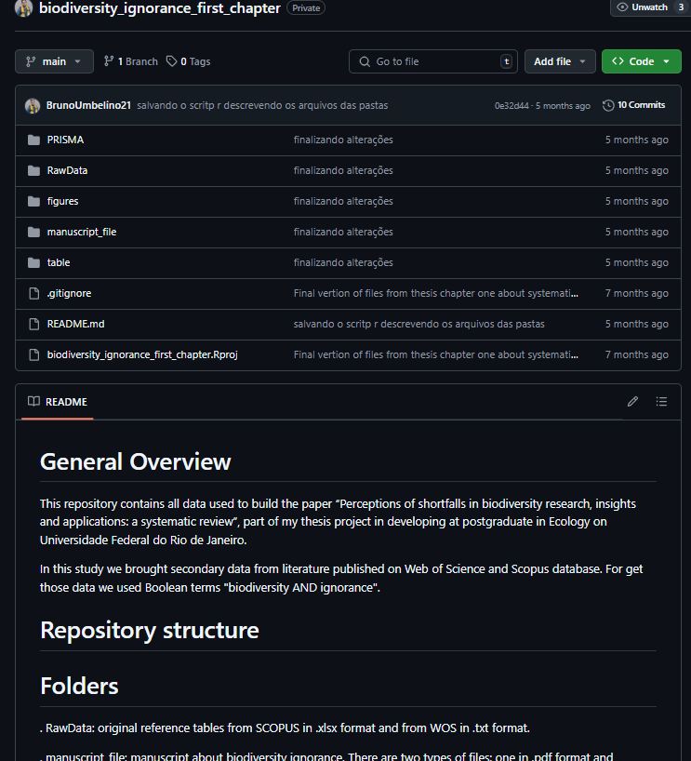
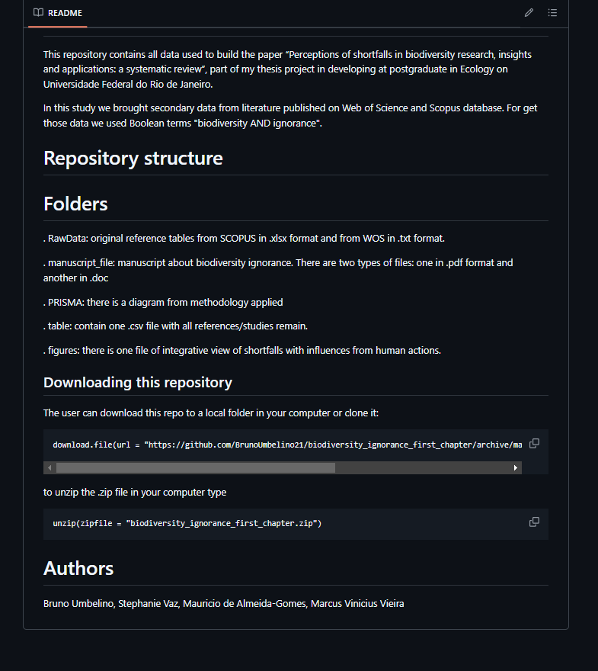
Repositório do capítulo da qualificação

Slide 16
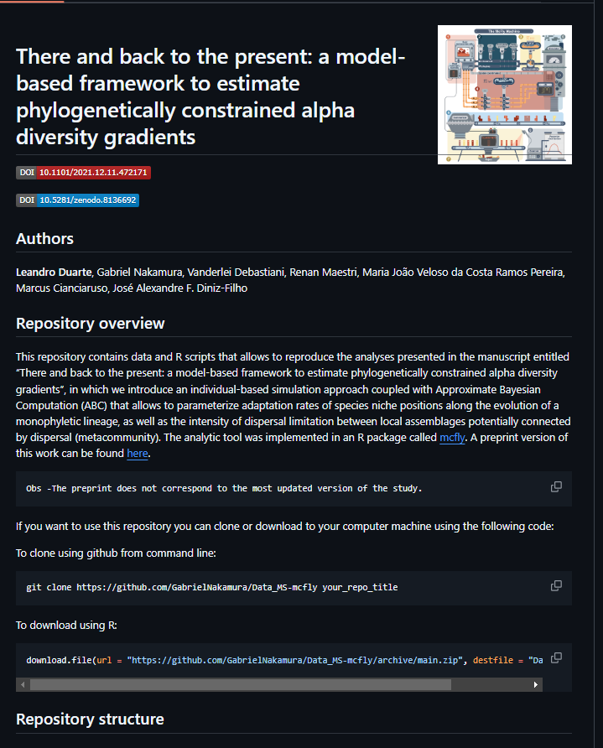
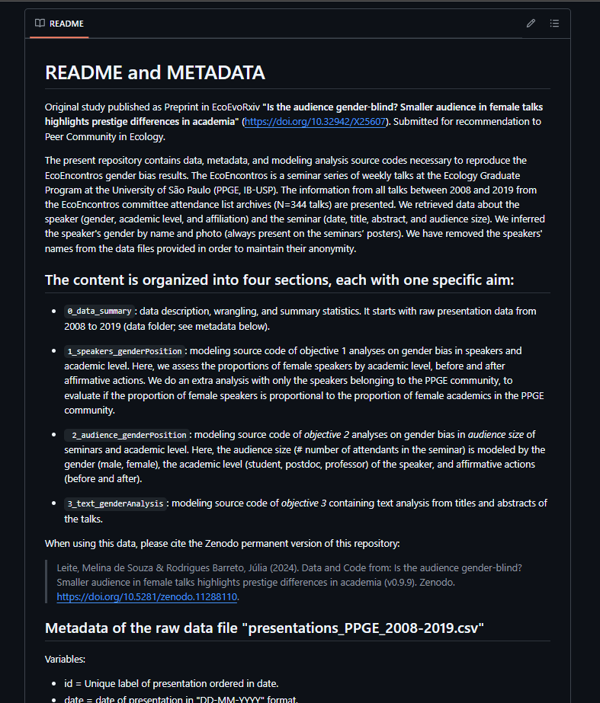
Outros exemplos

Slide 17
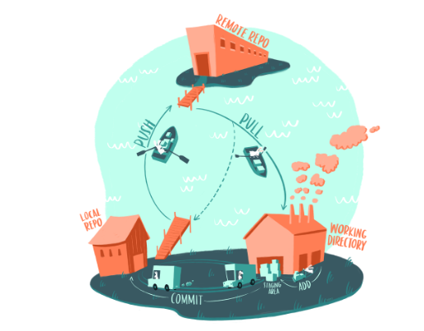
Caminho para repositório online e desktop

Slide 18
ABC DOS TERMOS E FUNÇÕES Clone
Clonar (clone) nesse caso não é nada mais que criar uma cópia exata de um repositório remoto em sua máquina;
Facilita o processo de não pensar;
Não vai ser criminalizado por plágio;
Segue o mesmo caminho de criar um repositório que VOCÊ CRIOU DO ZERO.

Slide 19
ABC DOS TERMOS E FUNÇÕES Fork
Você pode usar um fork para experimentar o código de um projeto existente, aprender novas técnicas e testar suas ideias sem o risco de danificar o projeto original;
Você pode fazer alterações na sua cópia e em seguida enviar um pull request para o repositório original (mediante a aprovação de envio);
Você pode usar um fork como base para criar seu próprio projeto, aproveitando o código existente e adaptando às suas necessidades.

Slide 20
ABC DOS TERMOS E FUNÇÕES
Qual a diferença entre Clone e Fork?
Clone: Cria uma cópia do repositório na sua máquina local, permitindo que você faça alterações e envie para o repositório original (se tiver permissão).
Fork: Cria uma cópia independente do repositório na sua conta do GitHub, permitindo que você faça alterações sem afetar o repositório original.

Slide 21
ABC DOS TERMOS E FUNÇÕES Commit (“diário”)
É uma forma de registrar as modificações que você fez em seus arquivos (adicionando, removendo ou alterando conteúdo) e fornecer uma mensagem descritiva sobre o que foi alterado;
Isso permite acompanhar o progresso do projeto e entender como ele evoluiu ao longo do tempo;
Isso permite acompanhar o progresso do projeto e entender como ele evoluiu ao longo do tempo;
Se algo der errado, você pode voltar a um commit anterior para restaurar uma versão estável do seu projeto.

Slide 22
ABC DOS TERMOS E FUNÇÕES Push
Envia suas alterações locais para o repositório remoto;
É como "enviar" suas atualizações para o servidor, tornando-as acessíveis para outros membros do projeto;
Geralmente usado após fazer commits;

Slide 23
ABC DOS TERMOS E FUNÇÕES Pull Request (PR) ou só Pull
É usado para trazer as alterações (commits e branch) do repositório remoto para o seu repositório local;
É como "baixar" as atualizações feitas por outros membros do projeto;
Garante que sua cópia local esteja sempre atualizada com a versão mais recente do projeto;

Slide 24
ABC DOS TERMOS E FUNÇÕES Branches (pastas)
É usado para trazer as alterações (commits) do repositório remoto para o seu repositório local;
Várias pessoas podem trabalhar em diferentes funcionalidades ao mesmo tempo, cada uma em sua própria branch.
Cada branch representa uma tarefa ou funcionalidade específica, facilitando o acompanhamento do progresso;
Várias pessoas podem trabalhar em diferentes funcionalidades ao mesmo tempo, cada uma em sua própria branch.

Slide 25
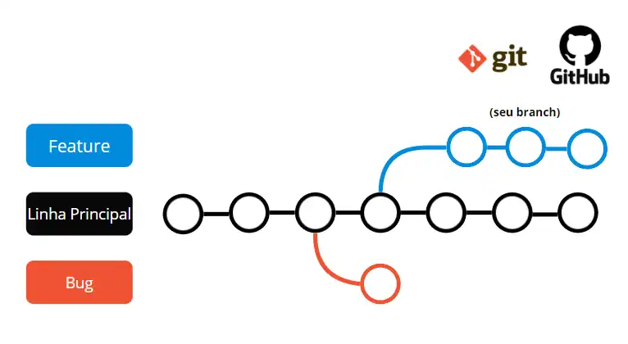

Slide 26
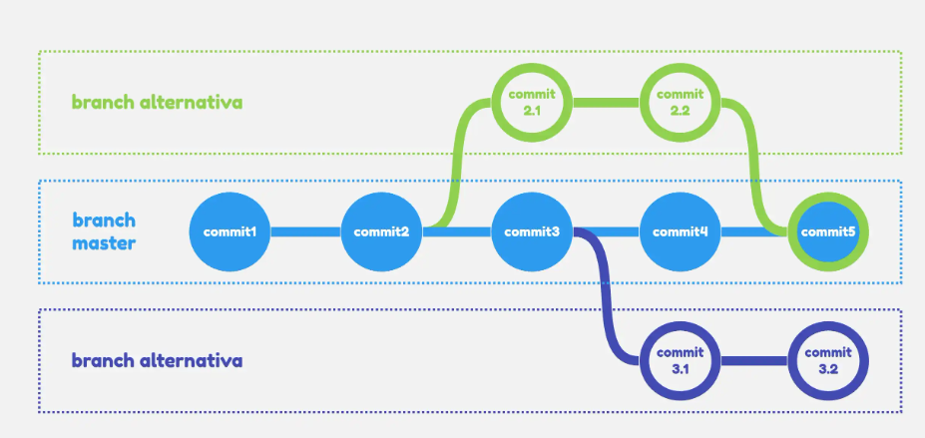

Slide 27
ABC DOS TERMOS E FUNÇÕES Gitgnore
É um arquivo de texto especial que reside na raiz do seu repositório Git e serve como um "guardião", instruindo o Git sobre quais arquivos e pastas ele deve ignorar.
Arquivos de configuração ou dados pessoais podem conter informações sensíveis que você não deseja compartilhar publicamente;
Arquivos temporários gerados pelo seu editor de código ou sistema operacional são irrelevantes para o histórico do seu projeto e podem gerar confusão.

Slide 28
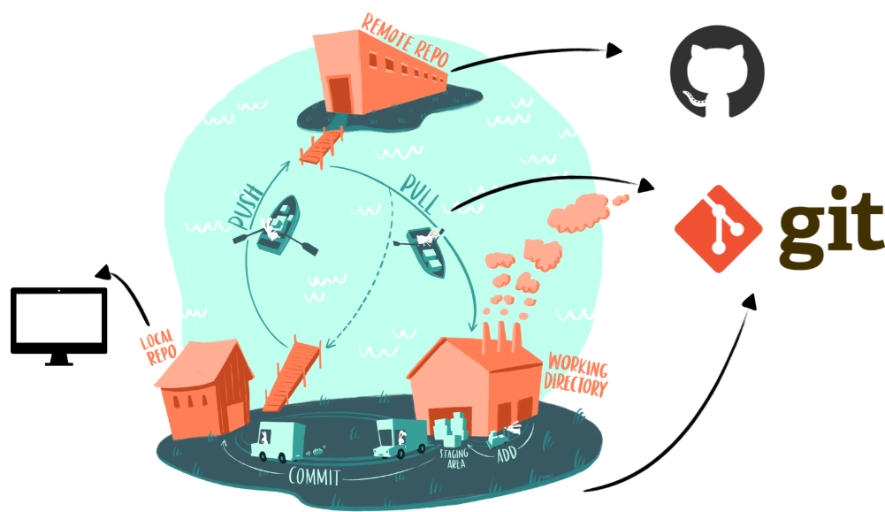

Caminho para repositório online e desktop

Slide 29

Coffee break

Slide 30
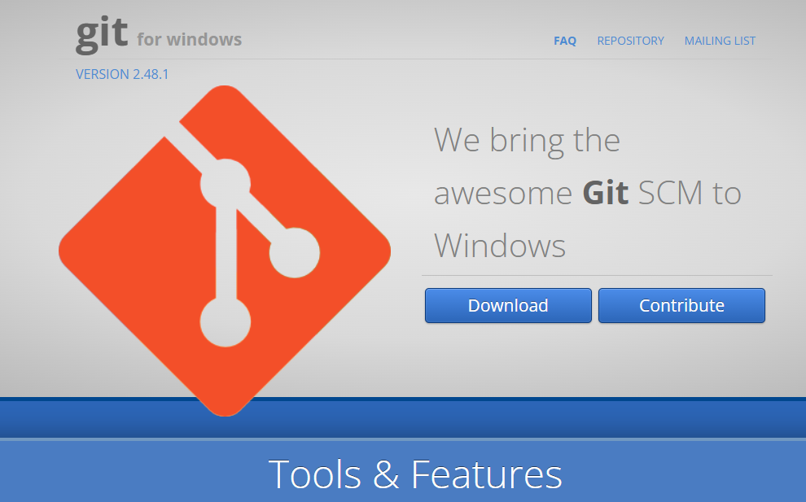
Passo 1: baixar o Git
https://gitforwindows.org/

Slide 31
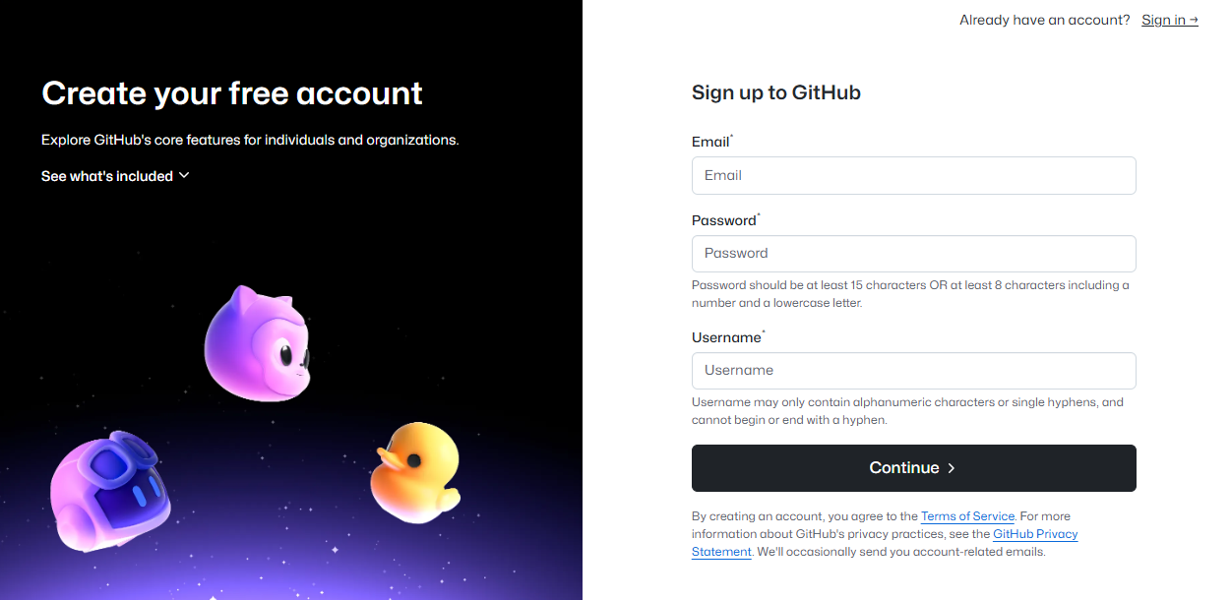
Passo 2: criar uma conta no GitHub

Slide 32

Curso de Ciência Aberta – USP

